Slide 1

GUIÃO PRÁTICO 2
Universidade de Aveiro
BASE DE DADOS
LECI - P7G1
Jodionísio Muachifi | jodionisiomuachifi@ua.pt | 97147
João Felisberto | joaofelisberto@ua.pt | 98003
Professores:
Carlos Costa
Luís Bastião Silva
DETI

Slide 2
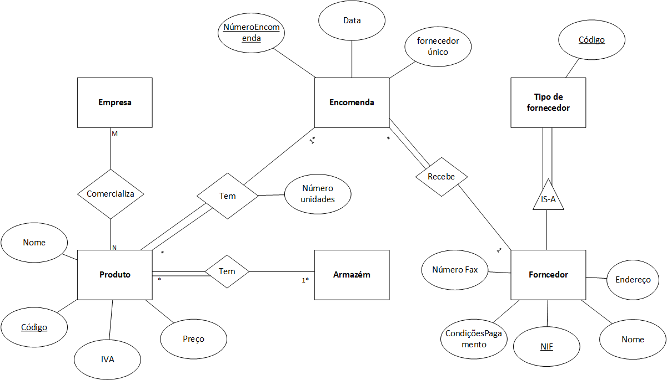
Exercício 2.1
1

Slide 3
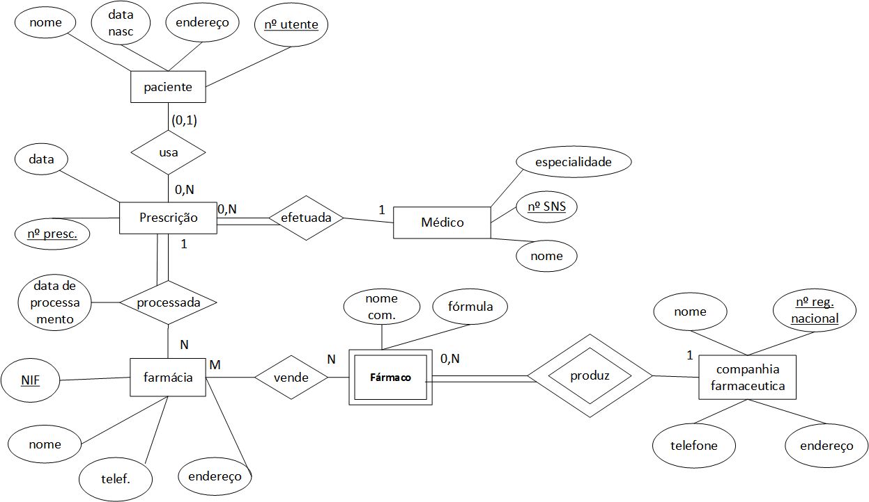
Exercício 2.2
2

Slide 4
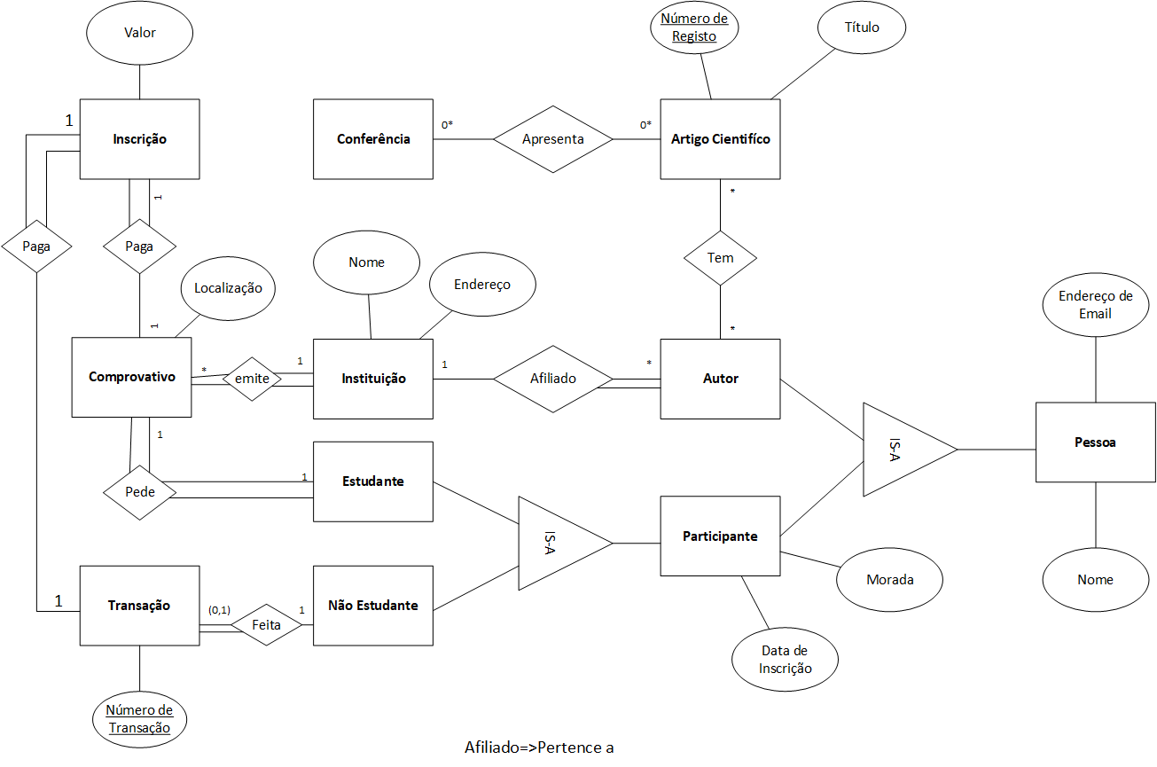
Exercício 2.3
3

Slide 5
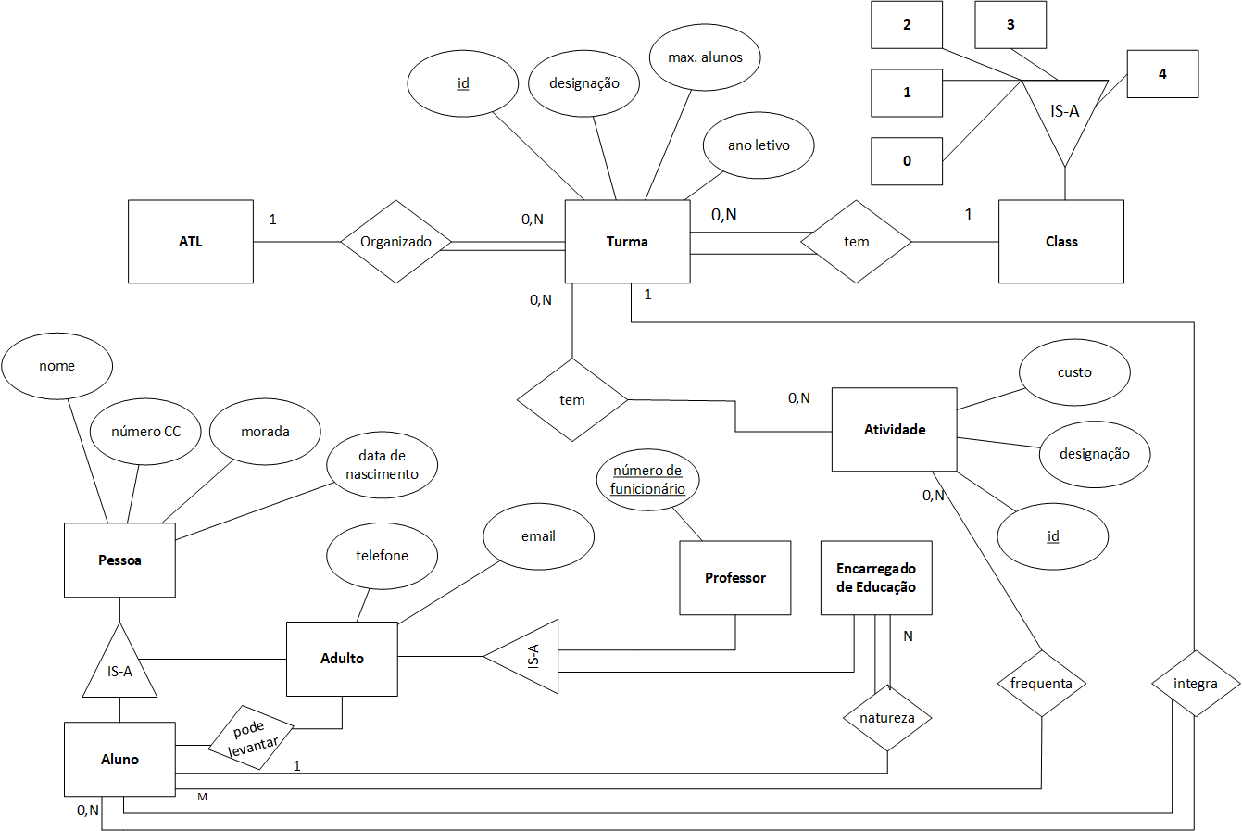
Exercício 2.4
4

